Slide 1
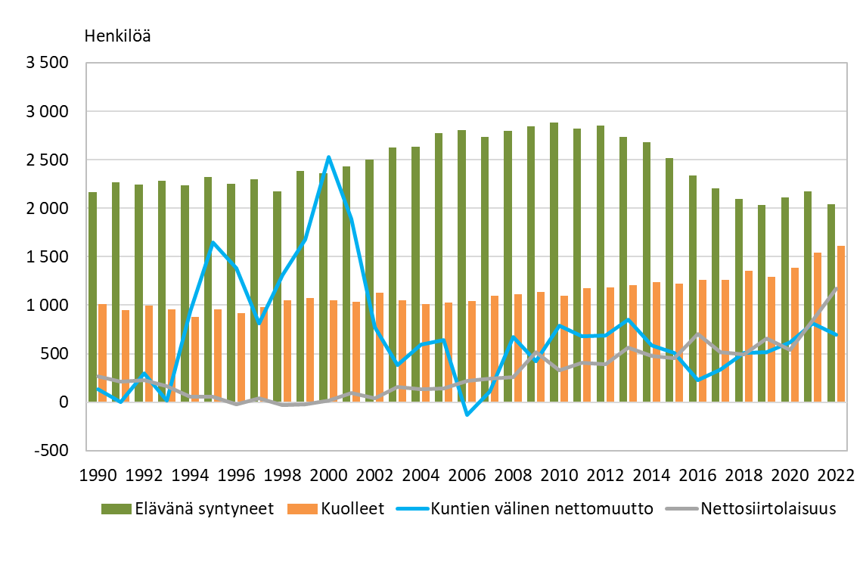
Väestönmuutokset Oulussa 1990–2022
Iin ja Oulun välinen osakuntaliitos huomioitu tilastovuodesta 2017 lähtien
Vuoden 2023 aluerajat
Lähde: Tilastokeskus

Slide 2
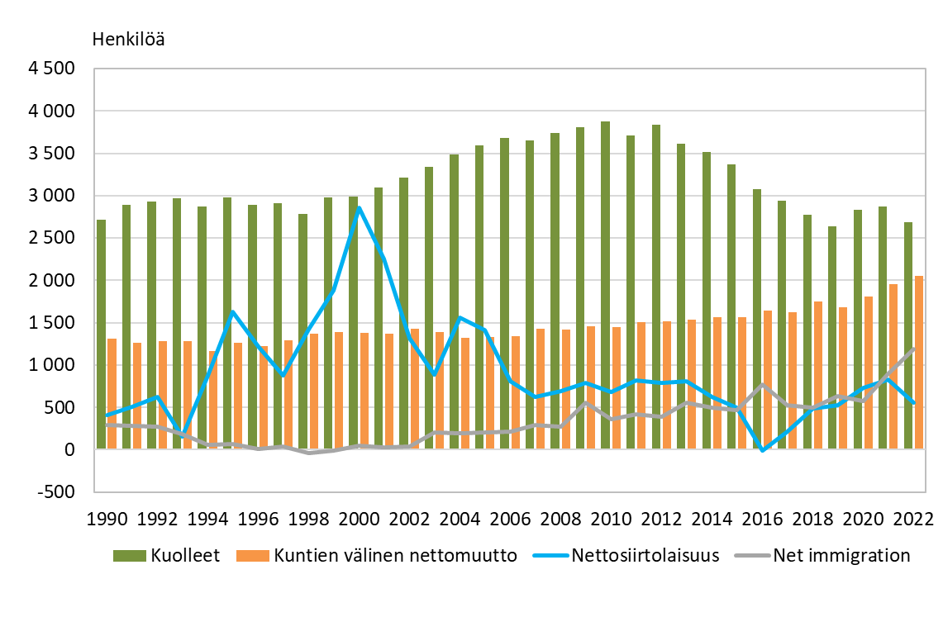
Väestönmuutokset Oulun kaupunkiseudulla 1990–2022
Iin ja Oulun välinen osakuntaliitos huomioitu tilastovuodesta 2017 lähtien
Vuoden 2023 aluerajat
Lähde: Tilastokeskus

Slide 3
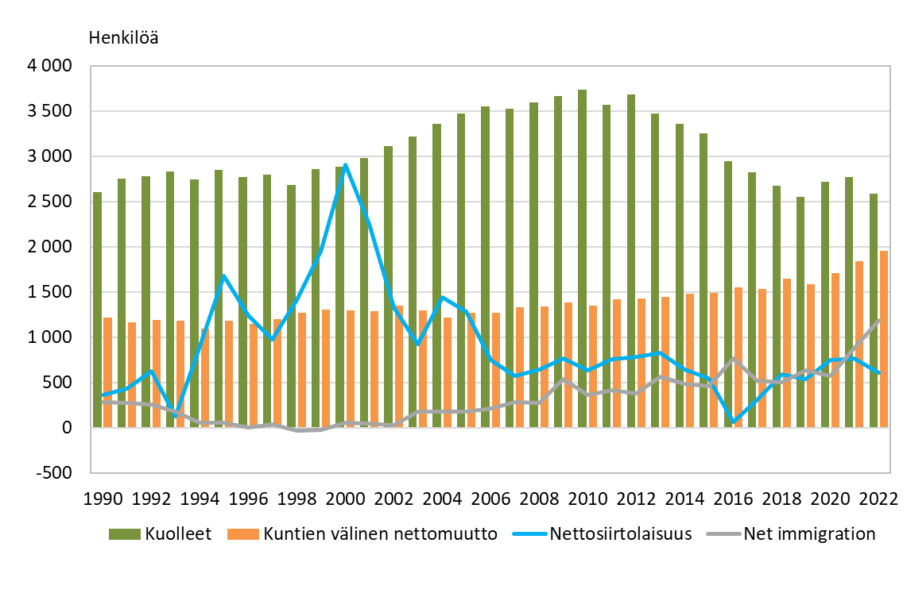
Väestönmuutokset Oulun seudulla 1990–2022
Iin ja Oulun välinen osakuntaliitos huomioitu tilastovuodesta 2017 lähtien
Vuoden 2023 aluerajat
Lähde: Tilastokeskus

Slide 4
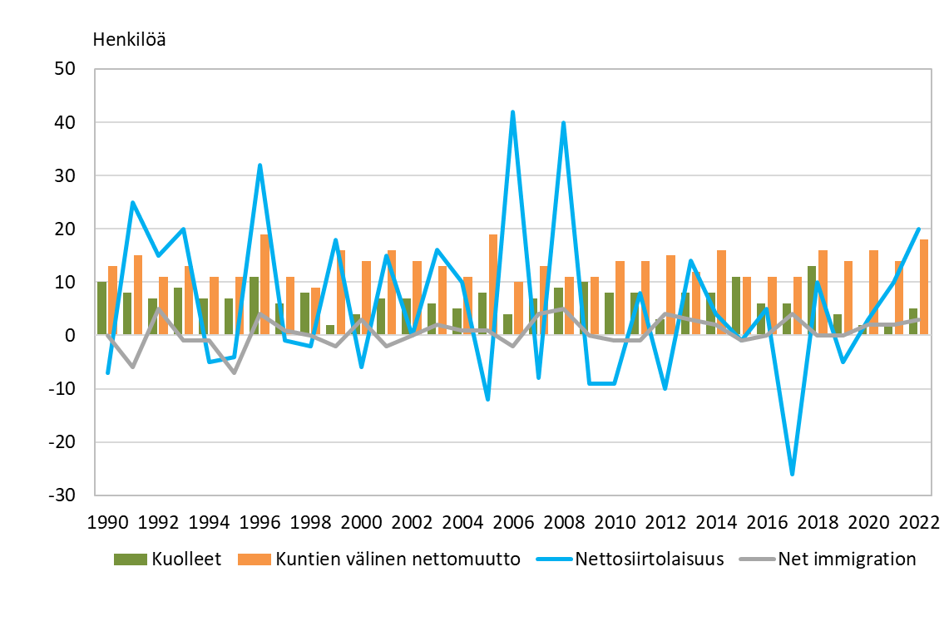
Väestönmuutokset Hailuodossa 1990–2022
Vuoden 2023 aluerajat
Lähde: Tilastokeskus

Slide 5
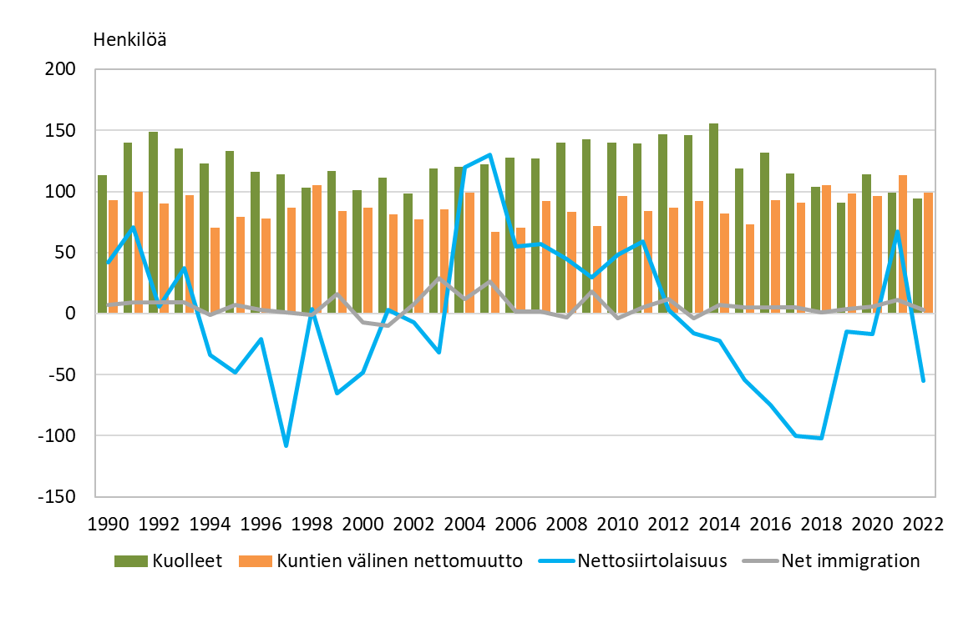
Väestönmuutokset Iissä 1990–2022
Vuoden 2023 aluerajat
Lähde: Tilastokeskus

Slide 6
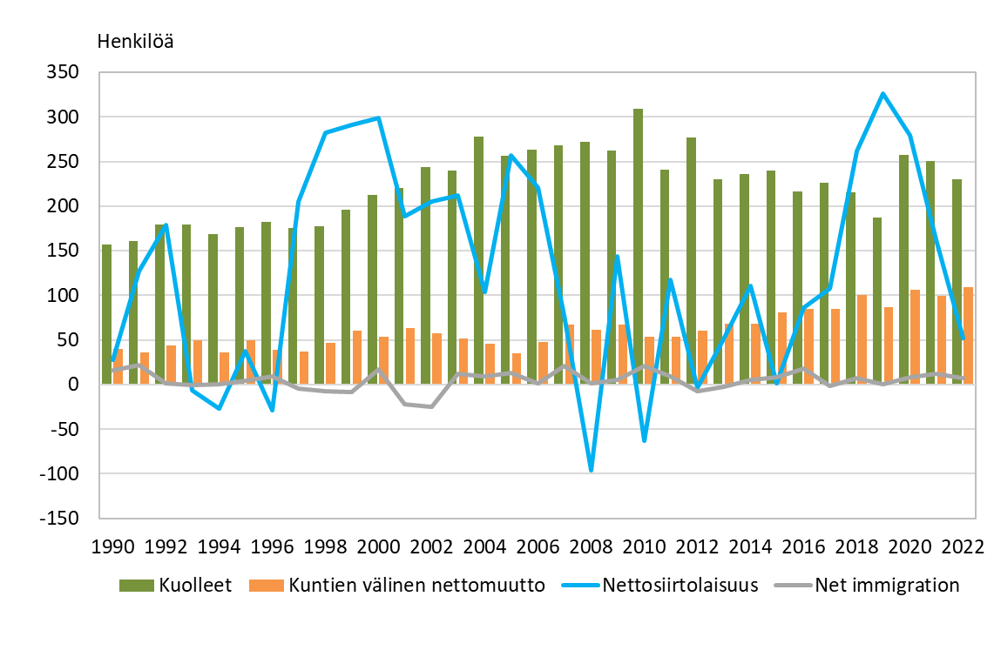
Väestönmuutokset Kempeleessä 1990–2022
Vuoden 2023 aluerajat
Lähde: Tilastokeskus

Slide 7
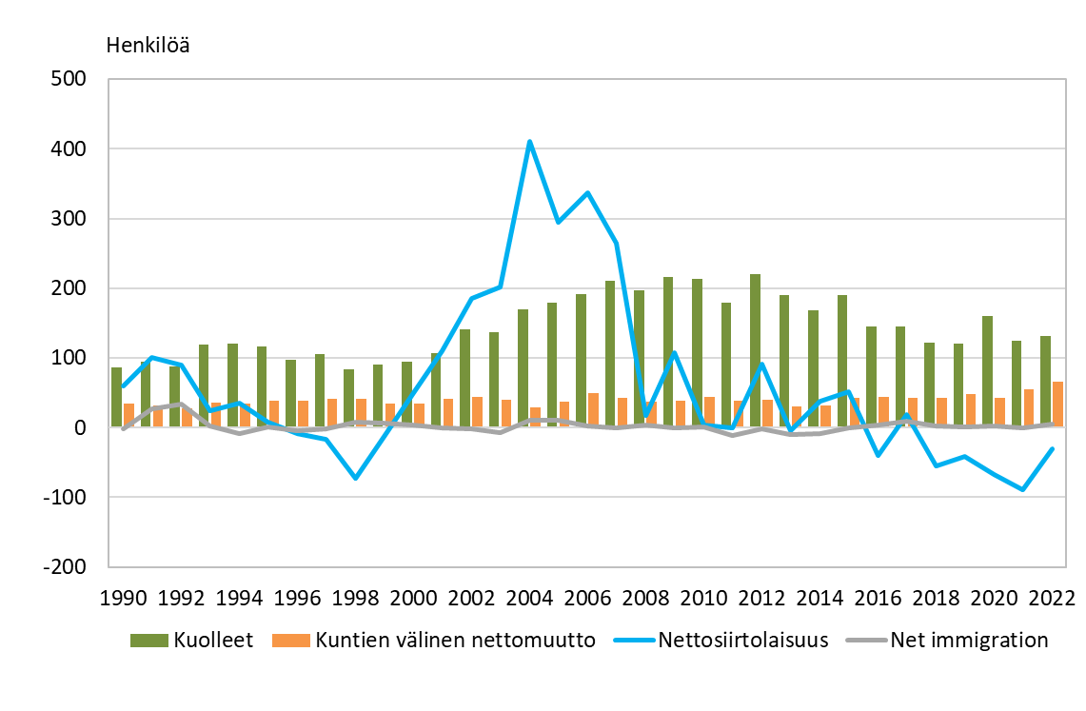
Väestönmuutokset Limingassa 1990–2022
Vuoden 2023 aluerajat
Lähde: Tilastokeskus

Slide 8
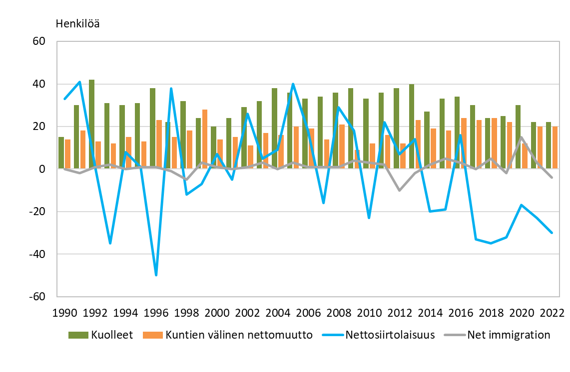
Väestönmuutokset Lumijoella 1990–2022
Vuoden 2023 aluerajat
Lähde: Tilastokeskus

Slide 9
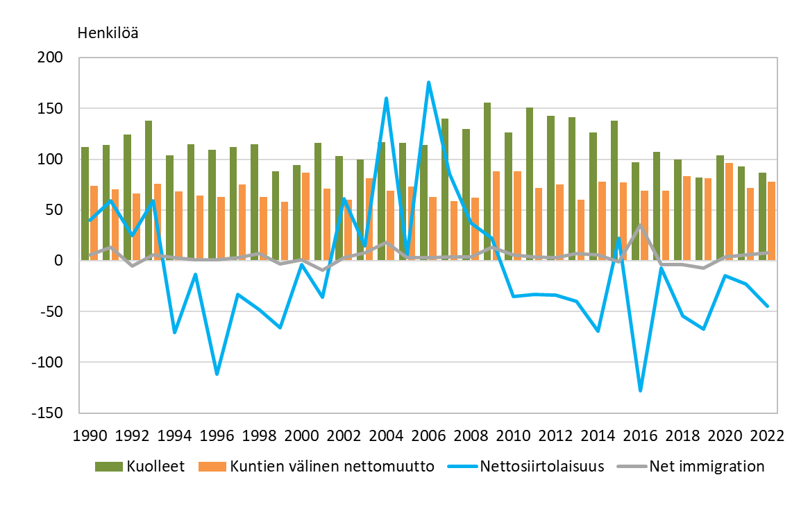
Väestönmuutokset Muhoksella 1990–2022
Vuoden 2023 aluerajat
Lähde: Tilastokeskus

Slide 10
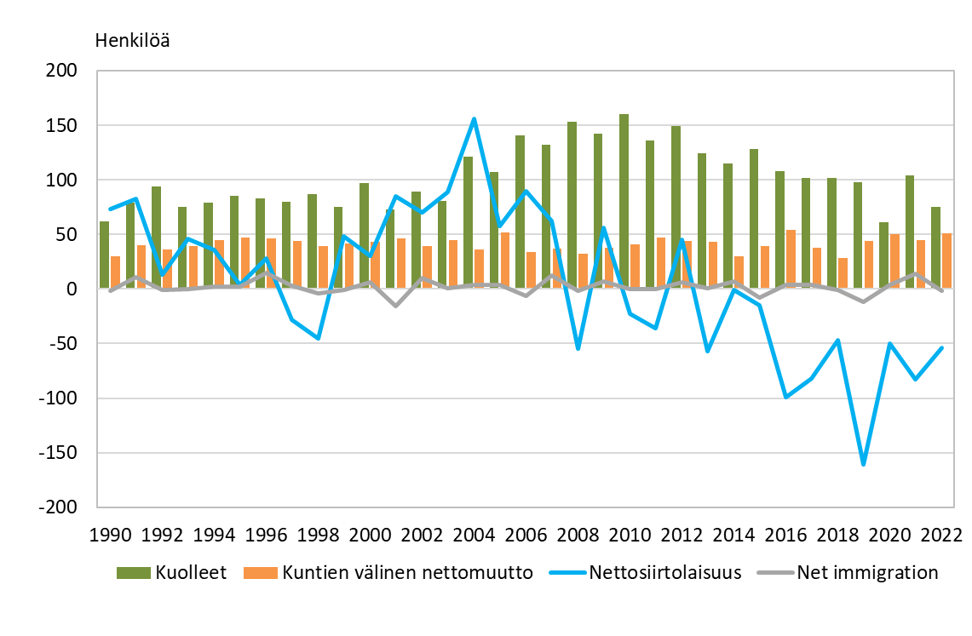
Väestönmuutokset Tyrnävällä 1990–2022
Vuoden 2023 aluerajat
Lähde: Tilastokeskus

Slide 11
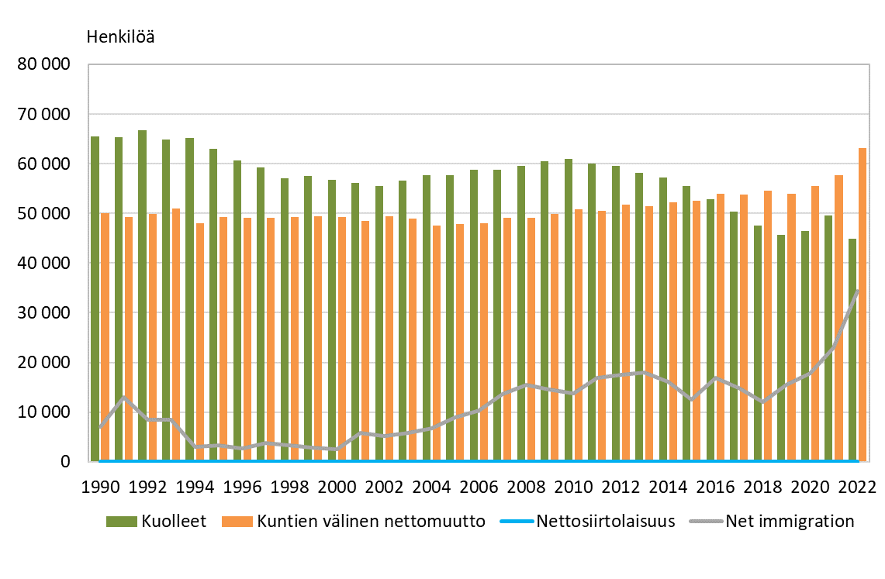
Väestönmuutokset koko maassa 1990–2022
Lähde: Tilastokeskus

